Slide 1
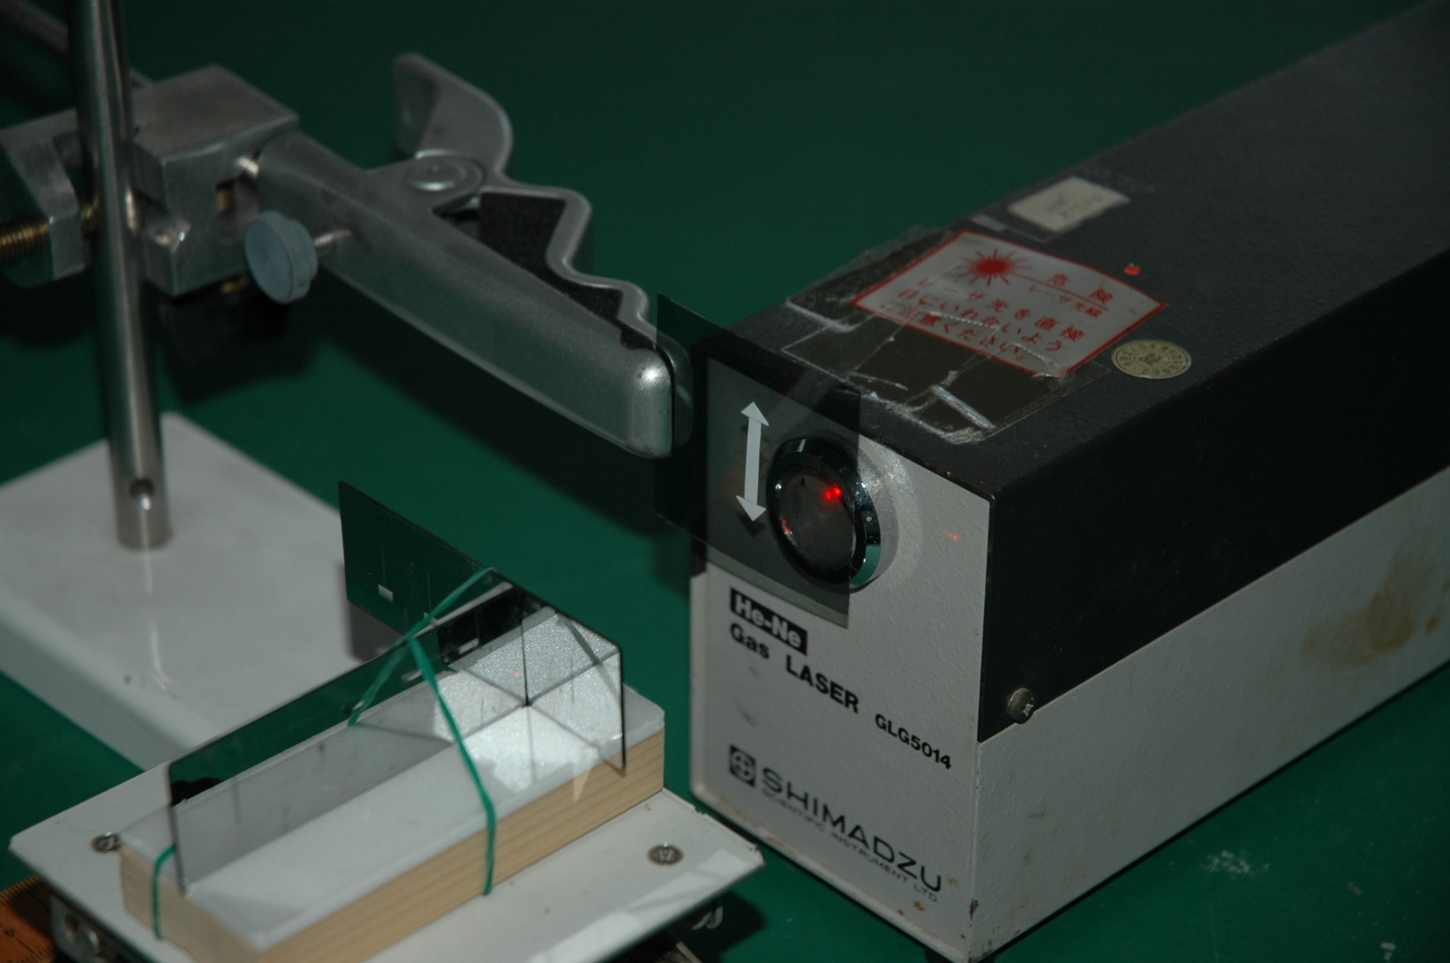
工事中です
しばらくおまちください

